Slide 1
Jaki to styl architektoniczny?

Slide 2
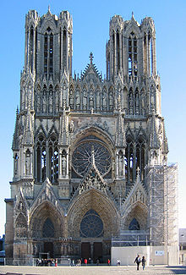
Gotyk, romański, renesans, barok

Slide 3
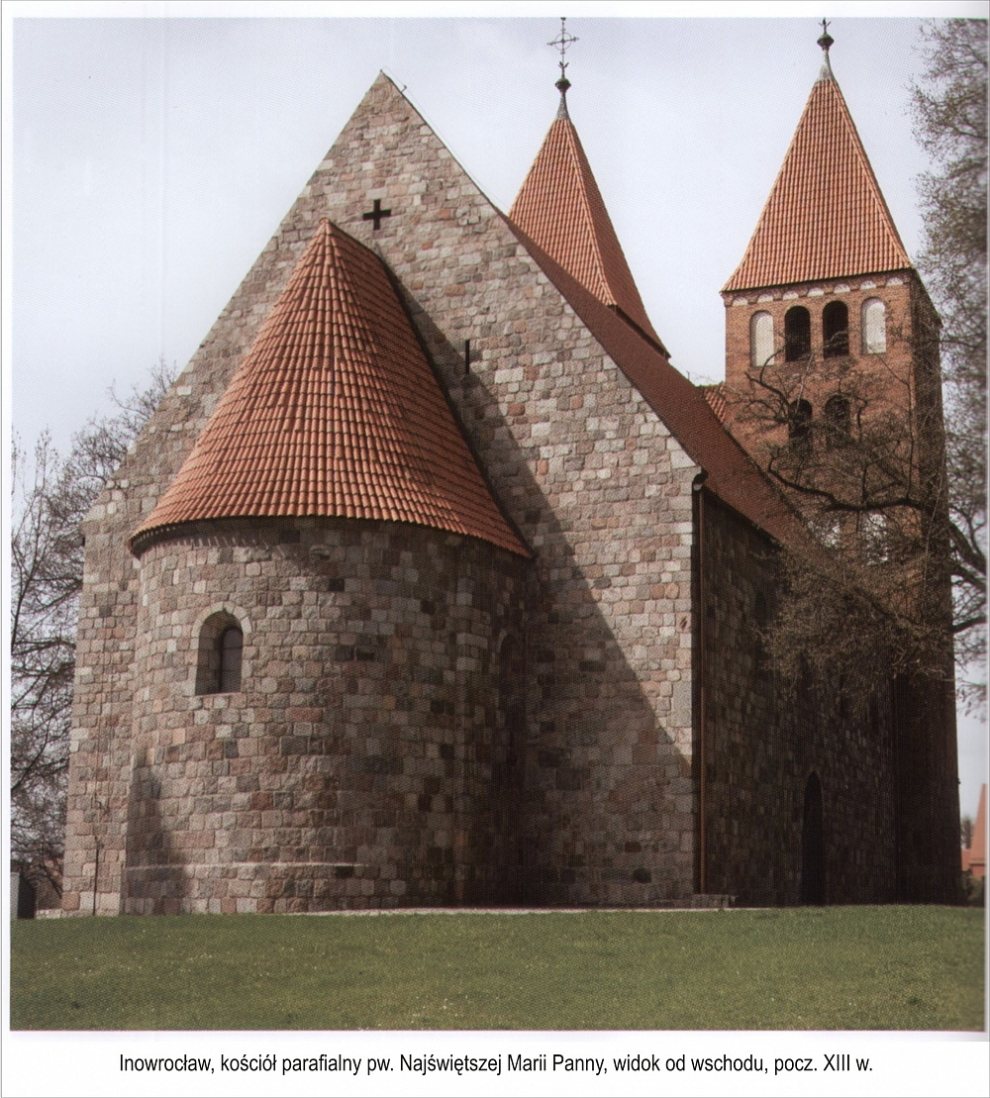
Gotyk, romański, klasycyzm, barok

Slide 4
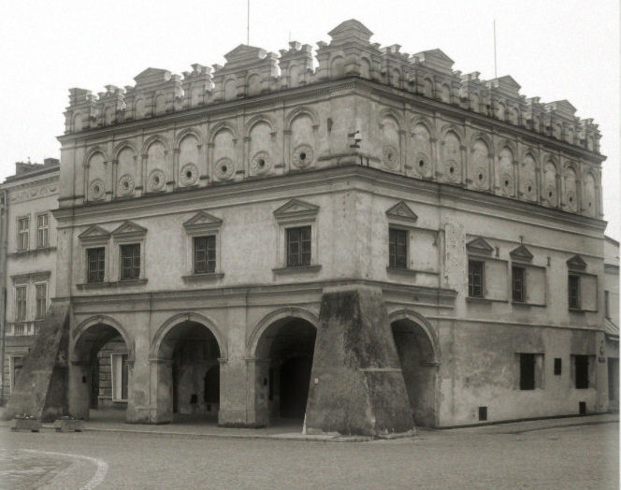
Gotyk, romański, renesans, barok

Slide 5
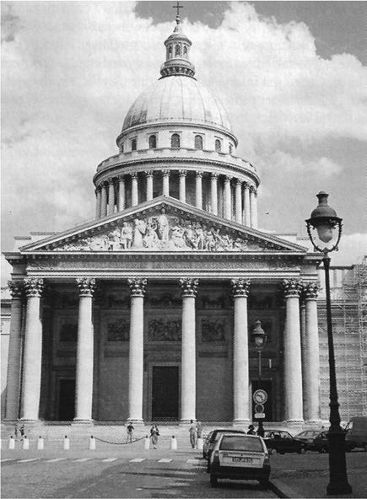
Gotyk, romański, barok, klasycyzm

Slide 6
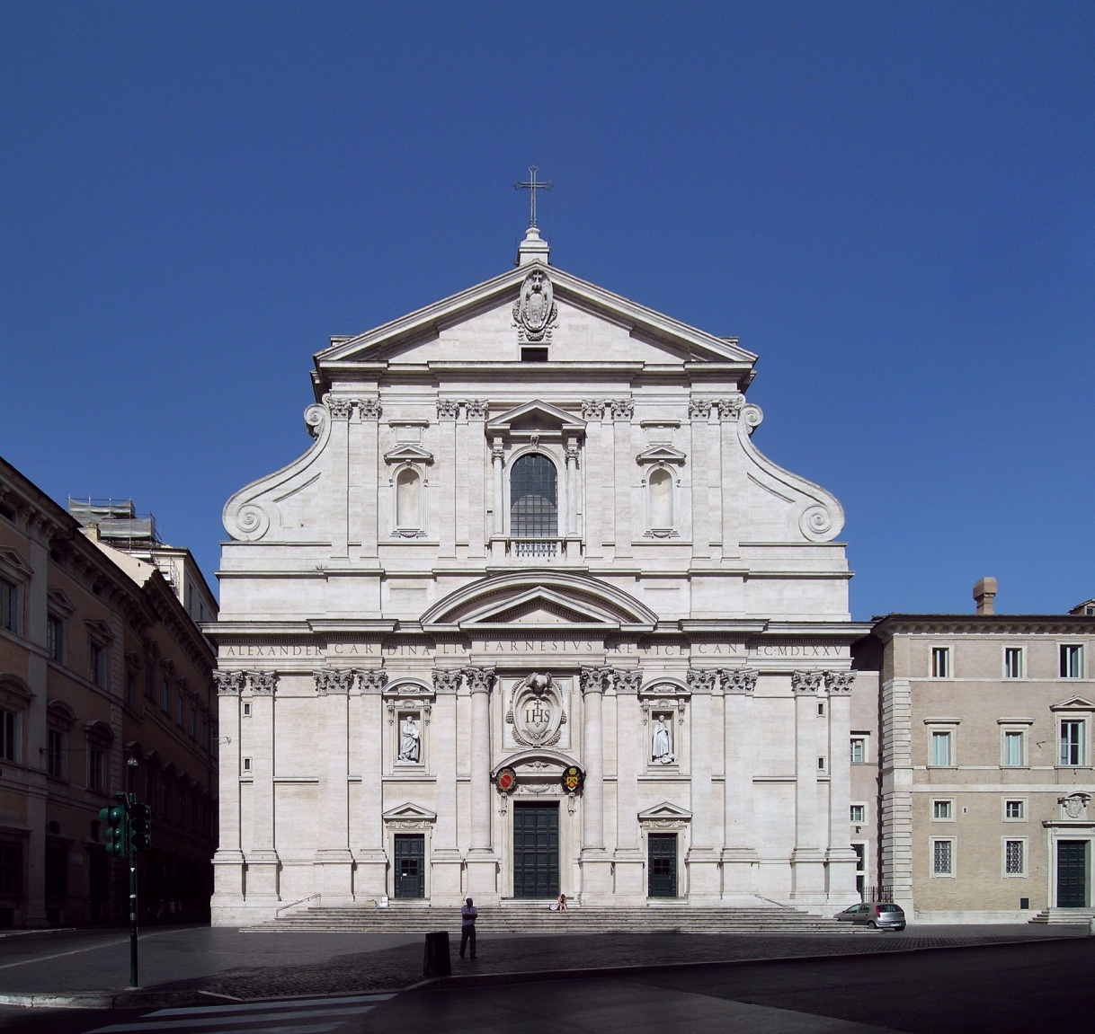
Gotyk, klasycyzm, renesans, barok

Slide 7
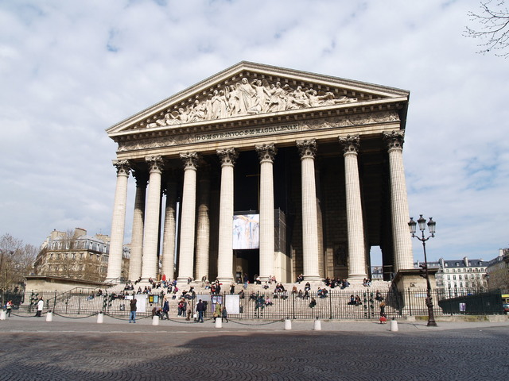
Gotyk, romański, renesans, klasycyzm

Slide 8
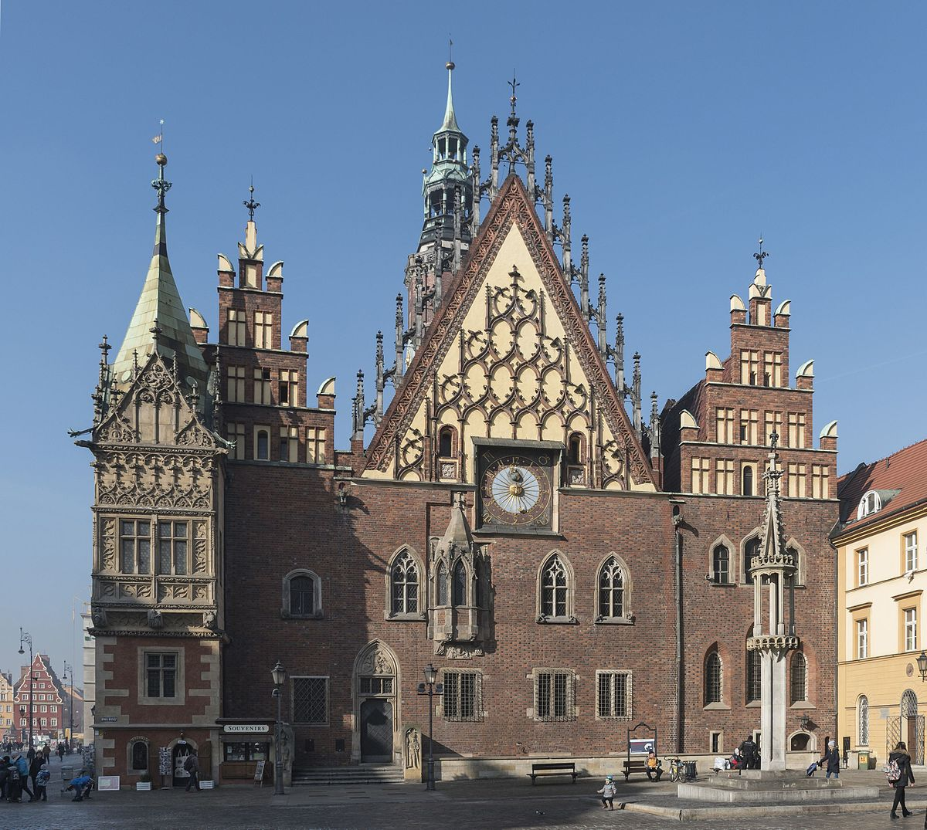
Gotyk, romański, renesans, barok

Slide 9
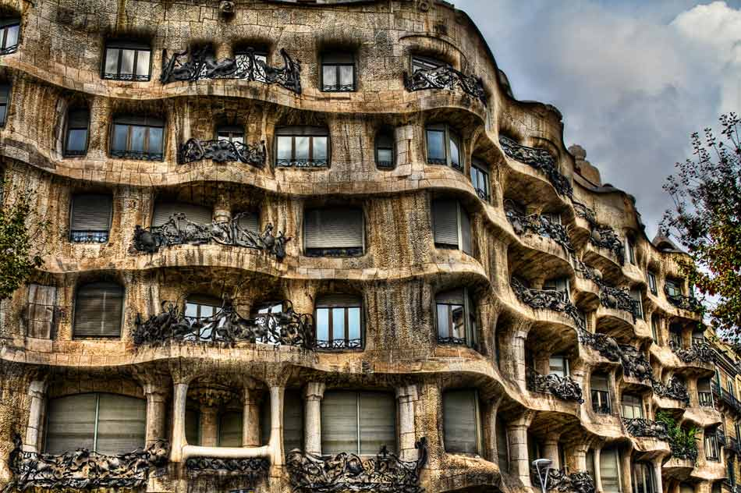
Gotyk, romański, secesja, barok

Slide 10
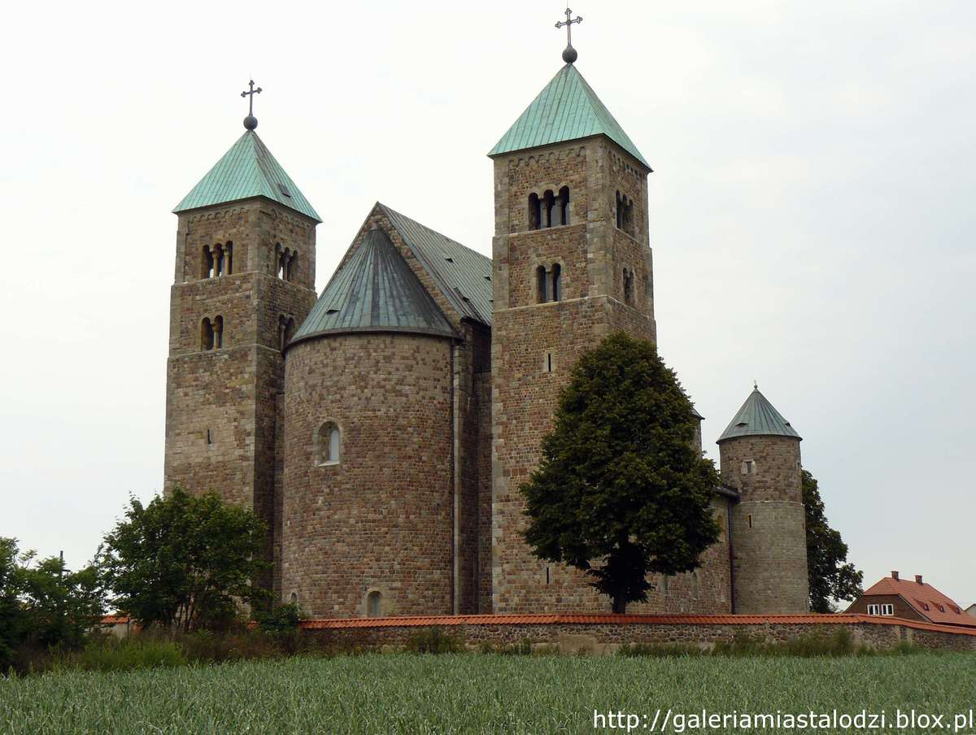
Gotyk, romański, renesans, barok

Slide 11
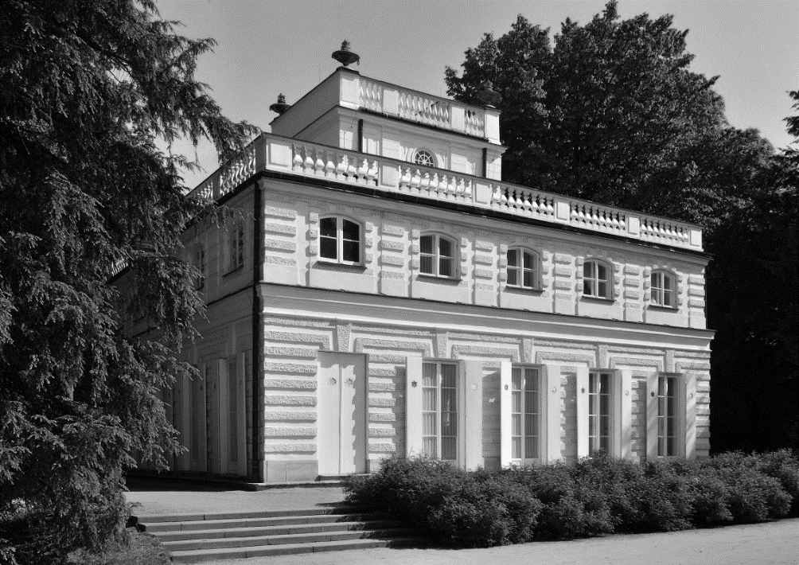
Gotyk, romański, renesans, klasycyzm
Biały Domek w Łazienkach Królewskich, wzniesiony w latach 1774–1776 według projektu Dominika Merliniego.

Slide 12
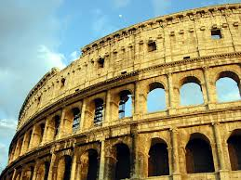
Rzym, Grecja, Mezopotamia, Egipt

Slide 13
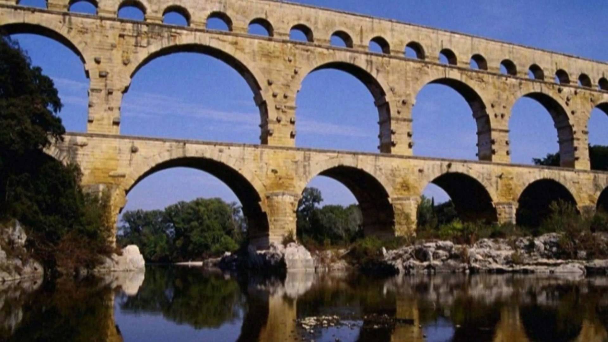
Rzym, Grecja, Mezopotamia, Egipt

Slide 14
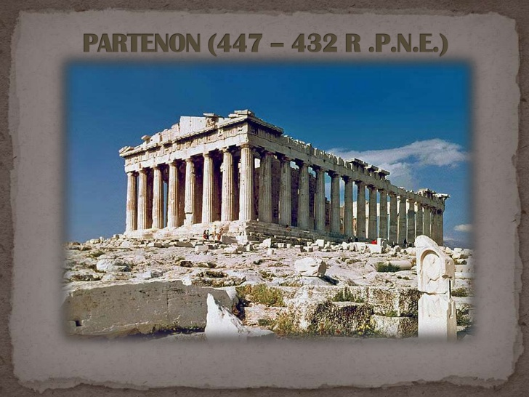
Rzym, Grecja, Mezopotamia, Egipt

Slide 15
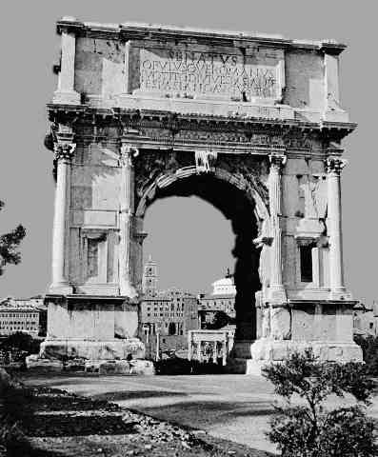
Rzym, Grecja, Mezopotamia, Egipt

Slide 16
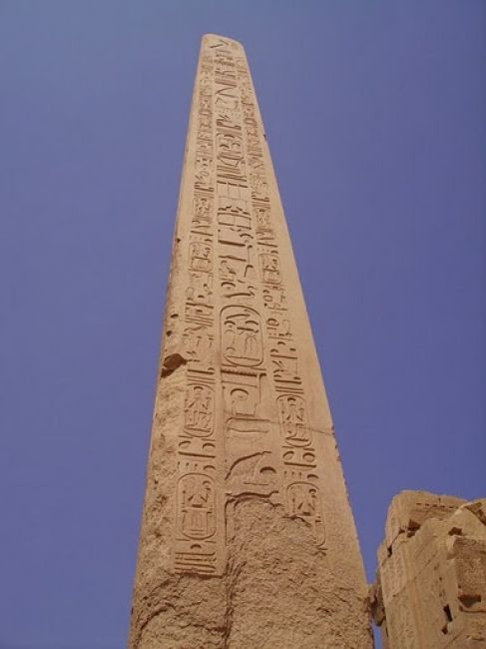
Rzym, Grecja, Mezopotamia, Egipt

Slide 17
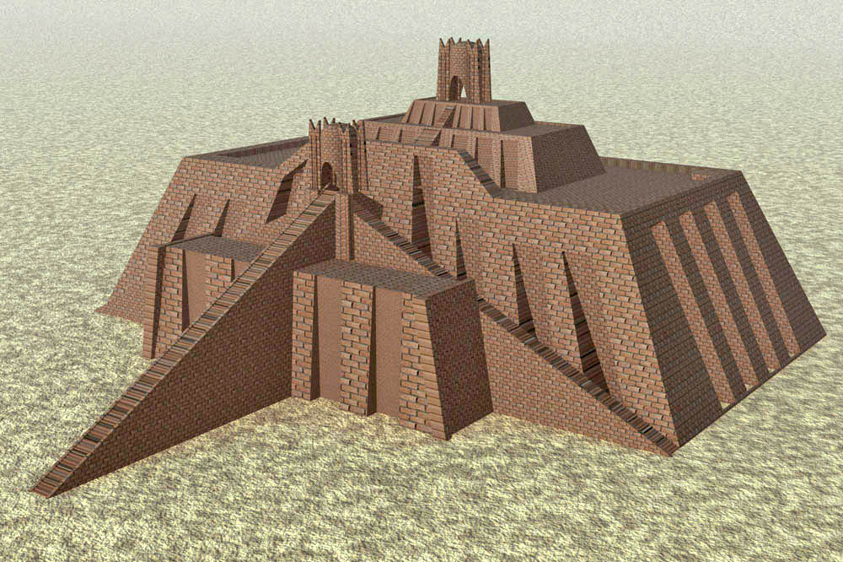
Rzym, Grecja, Mezopotamia, Egipt

Slide 18
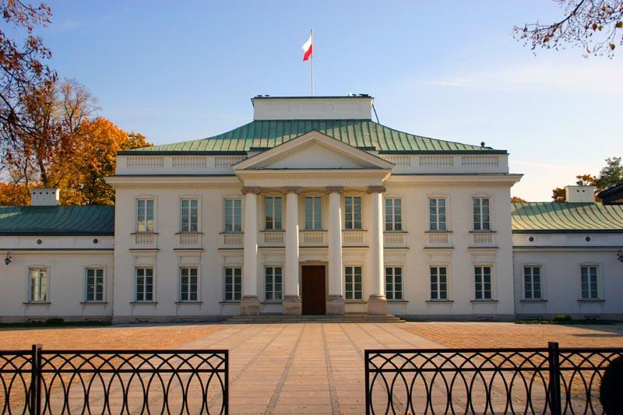
Gotyk, romański, klasycyzm, barok

Slide 19
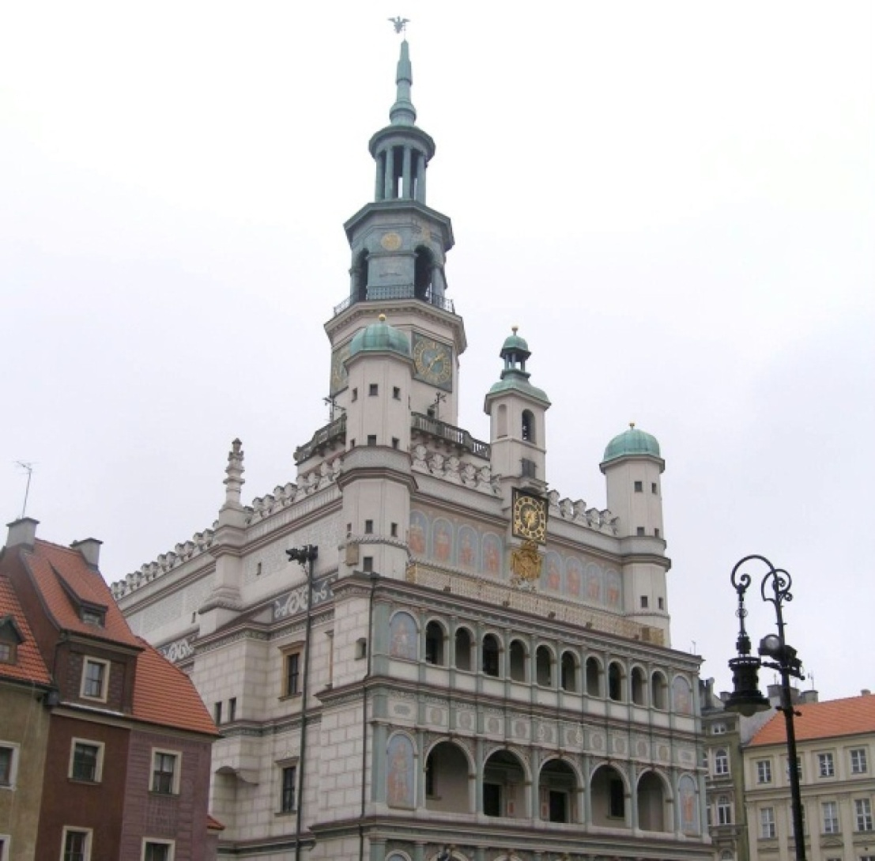
Gotyk, romański, secesja, renesans

Slide 20
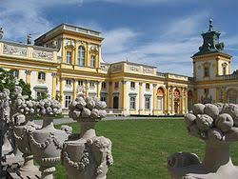
Gotyk, romański, secesja, barok

Slide 21
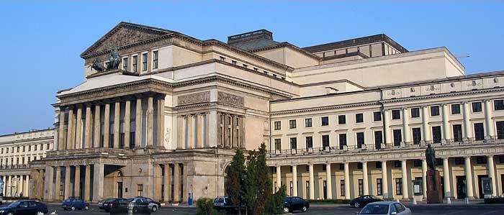
Gotyk, romański, klasycyzm, barok

Slide 22
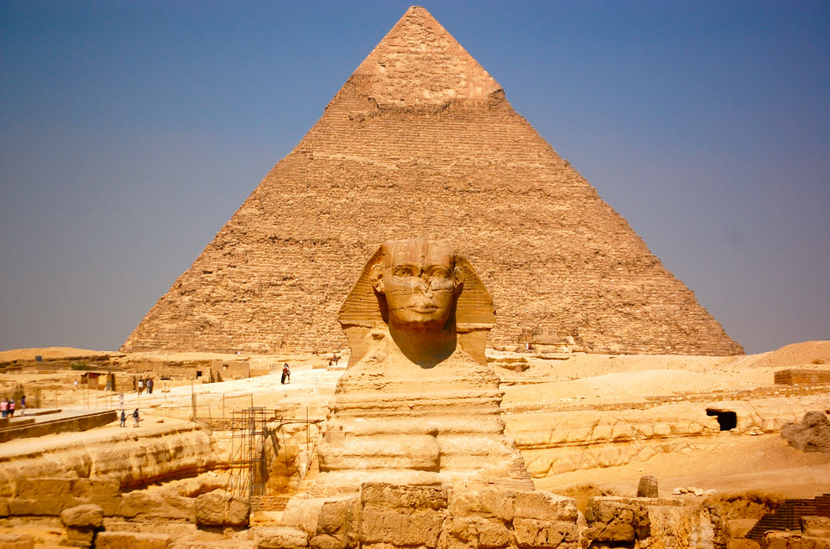
Rzym, Grecja, Mezopotamia, Egipt

Slide 23
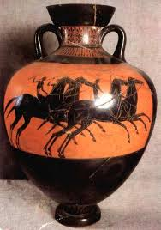
Rzym, Grecja, Mezopotamia, Egipt

Slide 24
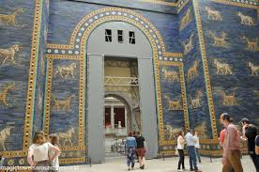
Rzym, Grecja, Mezopotamia, Egipt

Slide 25
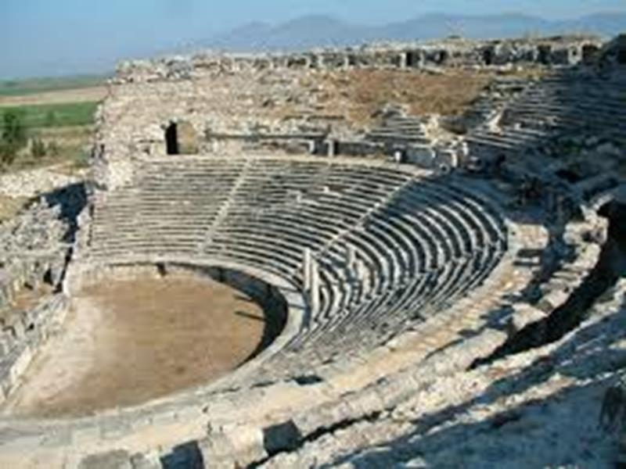
Rzym, Grecja, Mezopotamia, Egipt

Slide 26
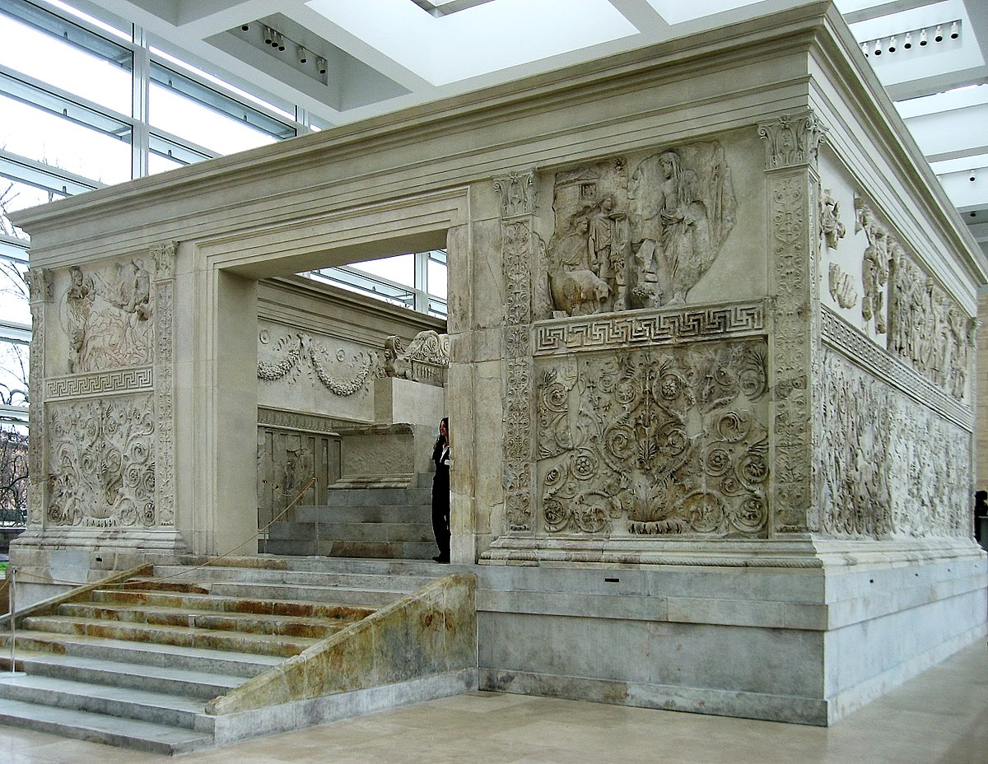
Rzym, Grecja, Mezopotamia, Egipt

Slide 27
Świątynie i symbole religijne

Slide 28
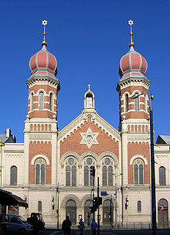
Judaizm, islam, prawosławie, katolicyzm

Slide 29
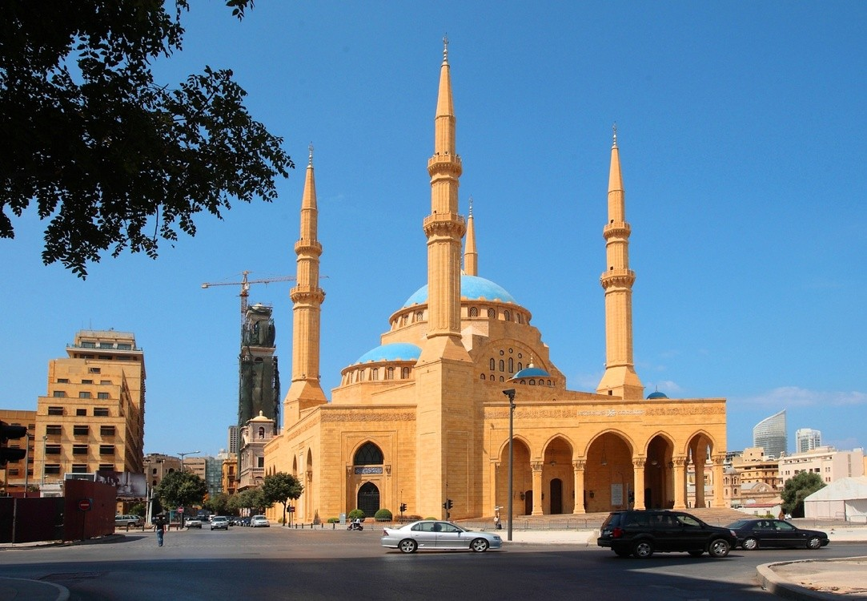
Judaizm, islam, prawosławie, katolicyzm

Slide 30
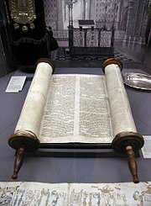
Judaizm, islam, prawosławie, katolicyzm

Slide 31
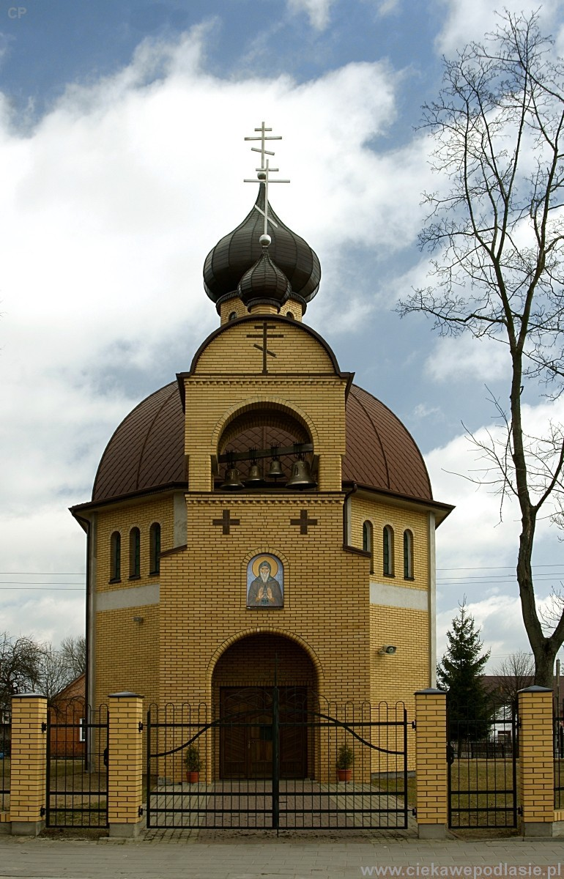
Judaizm, islam, prawosławie, katolicyzm

Slide 32
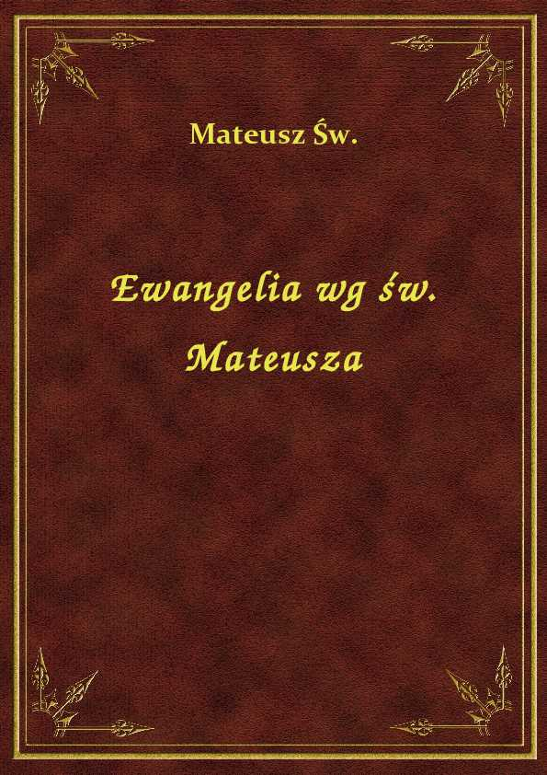
Judaizm, islam, chrześcijaństwo

Slide 33
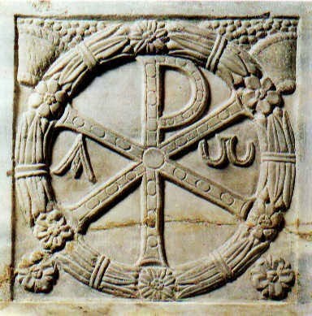
Judaizm, islam, chrześcijaństwo

Slide 34

Judaizm, islam, chrześcijaństwo

Slide 35
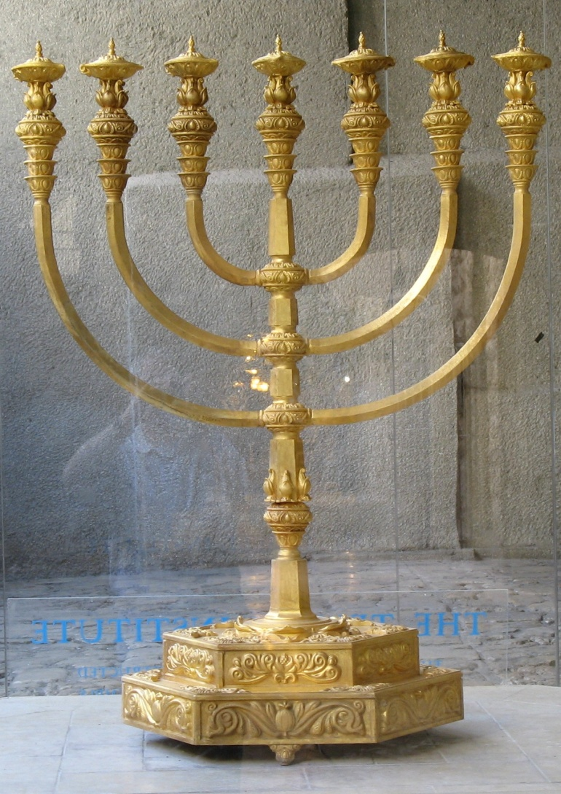
Judaizm, islam, chrześcijaństwo

Slide 36
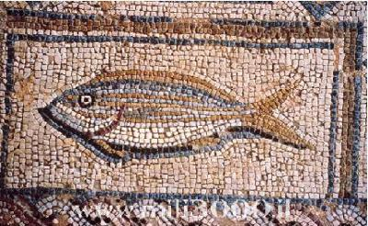
Judaizm, islam, chrześcijaństwo

Slide 37
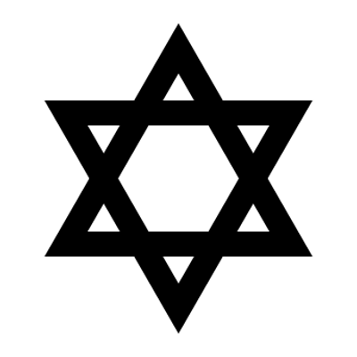
Judaizm, islam, chrześcijaństwo

Slide 38
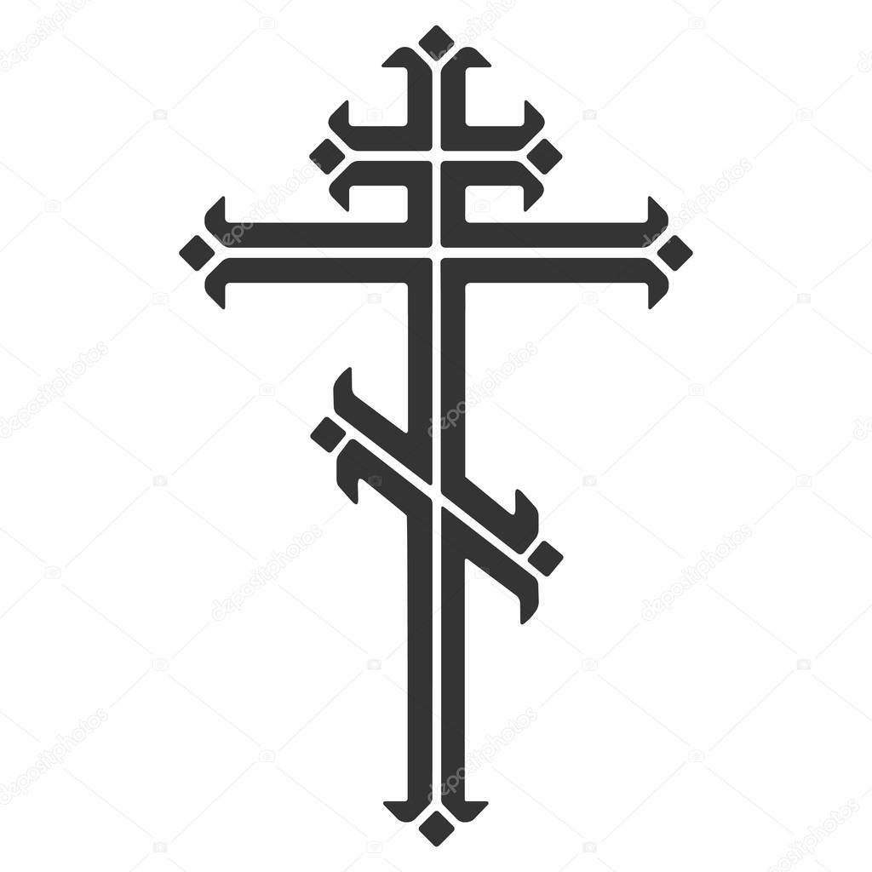
Judaizm, islam, prawosławie, katolicyzm

Slide 39
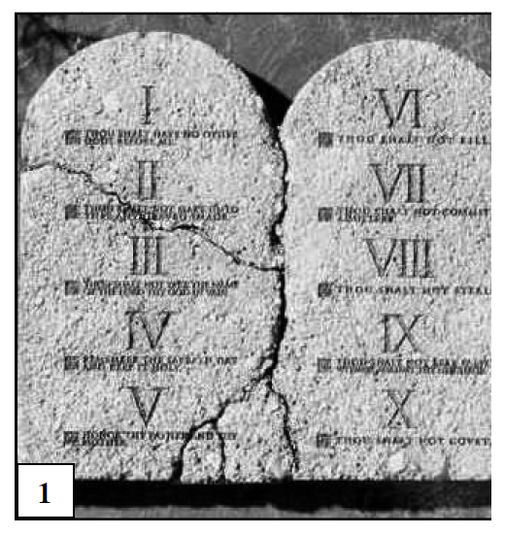
Judaizm, islam, prawosławie, katolicyzm

Slide 40
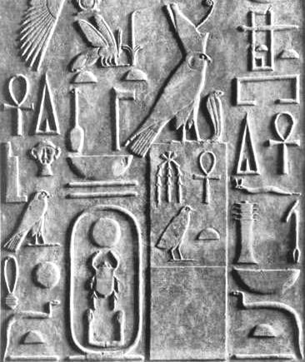
Pismo klinowe, alfabet grecki, alfabet łaciński, hieroglify

Slide 41
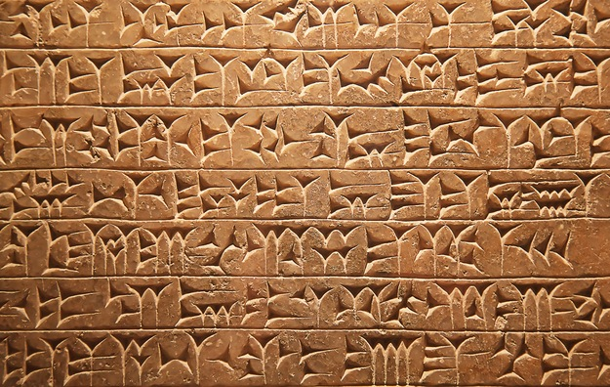
Pismo klinowe, alfabet grecki, alfabet łaciński, hieroglify

Slide 42
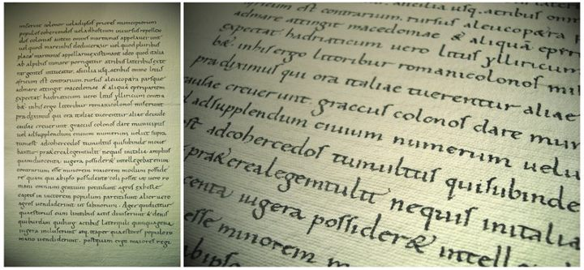
alfabet grecki, alfabet łaciński, hieroglify, miniskuła karolińska

Slide 43
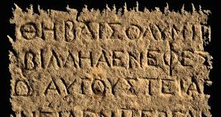
Pismo klinowe, alfabet grecki, alfabet łaciński, hieroglify

Slide 44
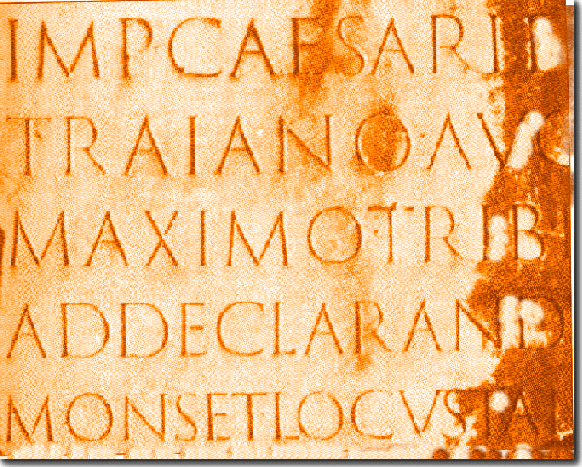
Pismo klinowe, alfabet grecki, alfabet łaciński, hieroglify

